Slide 1
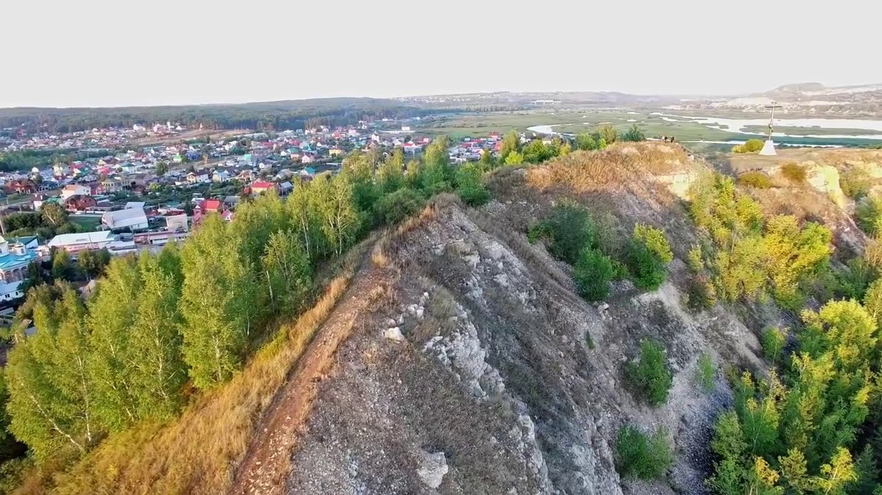
Царев курган – легенда
нашего края

Slide 2
Пожалуй, не найти в нашей округе более загадочного места, чем Царев курган, один из интереснейших памятников природы. Уникальный, непостижимый, не перестающий удивлять. С вершины кургана открывается захватывающий вид!

Slide 3
КУРГАН ЗИМОЙ

Slide 6
Царев курган в 18 веке

Slide 7
Отпечаток ругозы
Когда то Царев курган был дном глубокого и обширного моря.
Здесь находятся самые древние геологические обнажения Поволжья, следы окаменевших станков давно исчезнувших видов беспозвоночных животных – мшанок, морских лилий, ежей, ругоз.

Slide 8
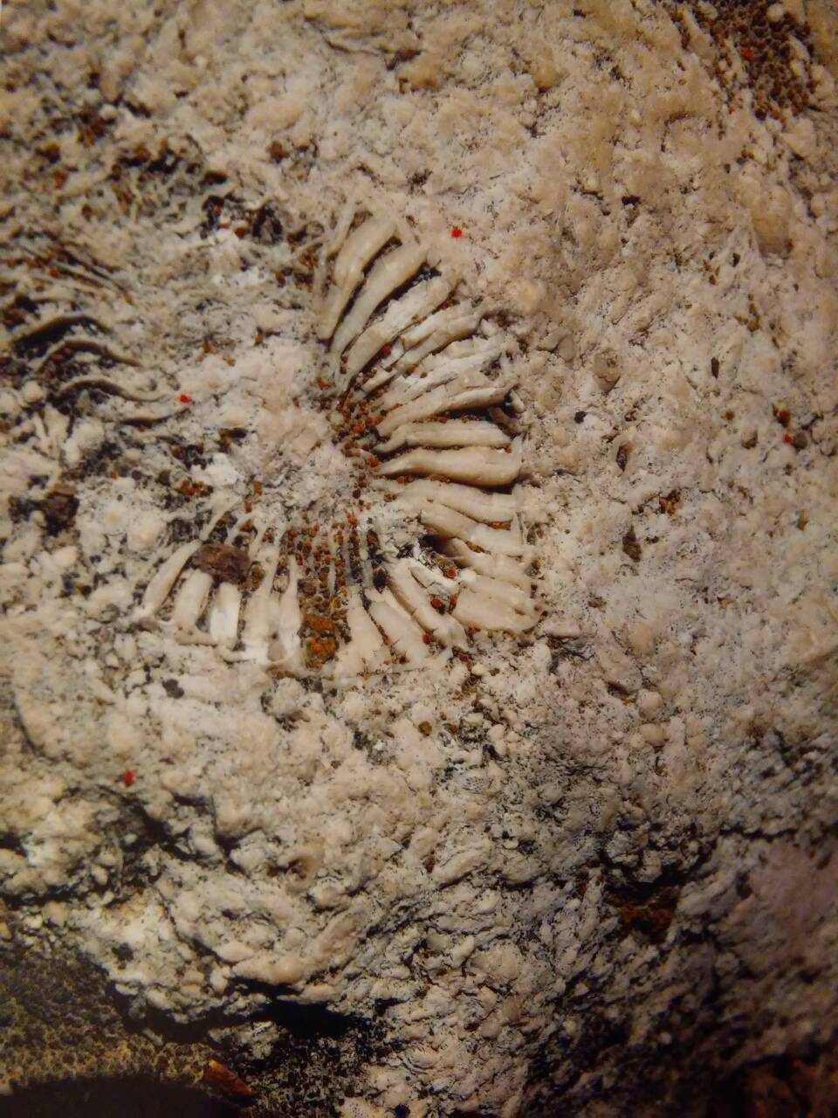

Slide 9
Камни с отпечатками

Slide 11
КАРЬЕР
В первозданном природой виде Царев курган представлял собой возвышенность высотой около 115 метров. В1875 году курган начали разрушать. Сначала брали камень для строительства ж/ д моста через Волгу. В 1940 -1950 годы по решению властей СССР здесь проводились работы по добыче строительного камня, который был нужен для возведения Волжской ГЭС. Так курган потерял половину своей высоты.

Slide 12
ХРИСТОРОЖДЕСТВЕНСКАЯ ЦЕРКОВЬ

Slide 13
аЧЧмтмтмььм
Часовенка была построена у родников, очень красивое место

Slide 15
Родники текут из щебня на берегу пруда. Это – старинная забытая святыня. Один из родников считается холодным, другой теплым, хотя вода в них одинаково холодна и расположены они в нескольких сантиметрах друг от друга. Помогает вода при суставных болезнях, а также избавляет от пагубных пристрастий. От былой славы родников остались туманные слухи: якобы на горе несколько веков назад, на самой вершине кургана, стоял монастырь и эту воду пили праведные монахи.

Slide 16
Осенью в праздник Воздвижения Креста Господня установили крест, символ победы добра над злом, освящающий каждого входящего в наш город. Крест весит более 2,5 тонны, высота – 15 метров. Доставляли крест при помощи вертолета.

Slide 18
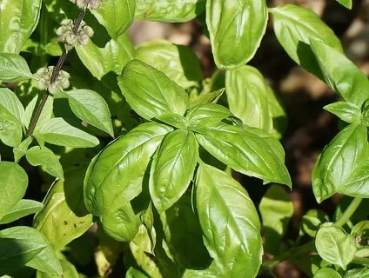
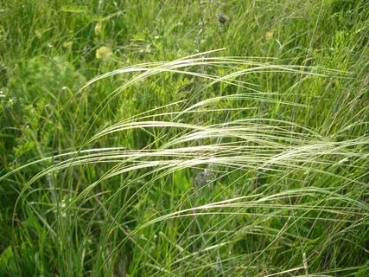
На Царев кургане много
растений занесенных в Красную книгу
УЛОМА КУЛИНАРНАЯ
КОВЫЛЬ
ИСТОД СИБИРСКИЙ

Slide 19
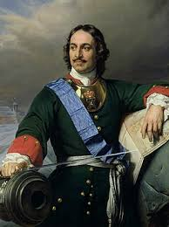
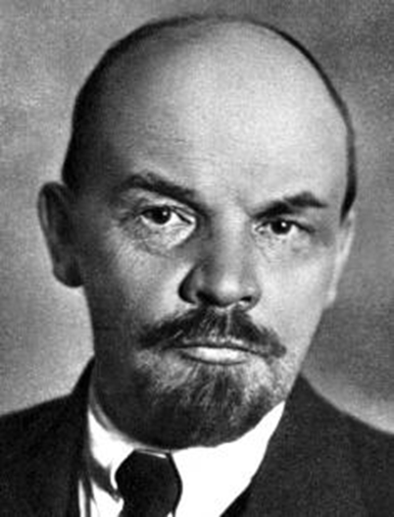
Величием кургана восхищались многие известные люди.
Петр 1
В. И. Ленин

Slide 20
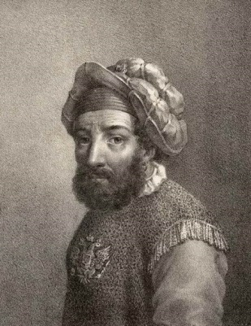
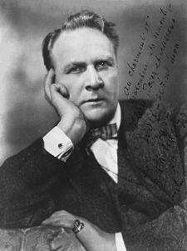
Ермак
Ф. Шаляпин
Екатерина 2

Slide 21
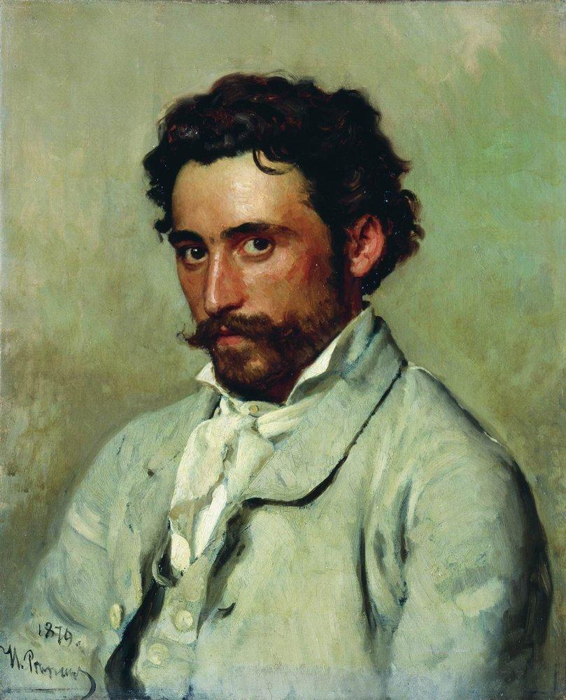
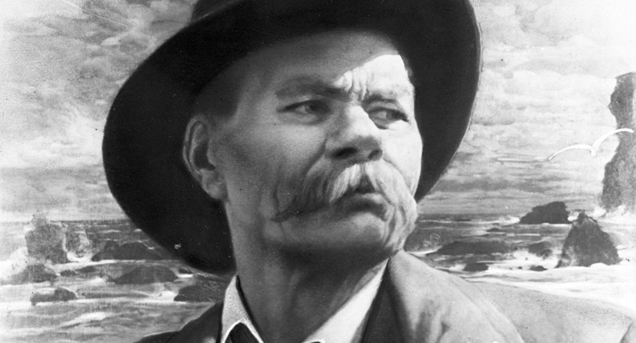
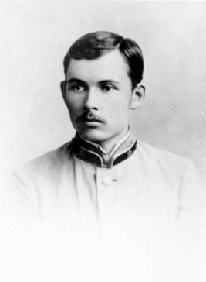
Илья Репин
М. Горький
А. Абрамов

Slide 22
Царев курган – это исторический
памятник природы, нужно помнить об этом посещая это место. Бережно относиться к природе! Если Вы здесь еще не были, приезжайте не пожалеете!

Slide 23
Спасибо за внимание!

